Slide 1
CHÍNH TẢ
AI CÓ LỖI ?
Notes:
Quy trình:
B1: Giới thiệu bài
B2: HD HS viết chính tả
B3: Đánh giá, chữa bài viết
B4: Làm BT chính tả

Slide 2

Lùi 1 ô
Thứ ba, ngày 14 tháng 9 năm 2021
Lùi 4 ô
Chính tả
Lùi 4 ô
Ai có lỗi?
.
Notes:
Lùi 5 ô viết chữ viết

Slide 3
MỤC TIÊU:
- Biết nghe viết đúng, đẹp và trình bày đoạn 3 của bài chính tả: “Ai có lỗi?”
- Biết viết hoa tên riêng người nước ngoài.
- Tìm đúng các từ chứa tiếng có vần uêch, vần uyu.

Slide 4
Ai có lỗi ?
Cơn giận lắng xuống. Tôi bắt đầu thấy hối hận. Chắc là Cô – rét – ti không cố ý chạm vào khuỷu tay tôi thật. Tôi nhìn cậu, thấy vai áo cậu sứt chỉ, chắc vì cậu đã vác củi giúp mẹ. Bỗng nhiên, tôi muốn xin lỗi Cô – rét – ti, nhưng không đủ can đảm.
- Đoạn văn nói lên điều gì?
=> En - ri – cô ân hận khi bình tĩnh lại. Nhìn vai áo bạn sứt chỉ, cậu muốn xin lỗi bạn nhưng không đủ can đảm.
Notes:
GV đọc mẫu
? HS nội dung bài

Slide 5

Ai có lỗi ?
Con hãy gạch chân tên riêng trong đoạn văn
Cơn giận lắng xuống. Tôi bắt đầu thấy hối hận. Chắc là Cô – rét – ti không cố ý chạm vào khuỷu tay tôi thật. Tôi nhìn cậu, thấy vai áo cậu sứt chỉ, chắc vì cậu đã vác củi giúp mẹ. Bỗng nhiên, tôi muốn xin lỗi Cô – rét – ti, nhưng không đủ can đảm.
Notes:
HS gạch chân tên riêng trong đoạn văn và nêu cách viết tên riêng nước ngoài.

Slide 6
Cần viết tên riêng người nước ngoài như thế nào?
- Viết hoa chữ cái đầu, giữa các tiếng có dấu gạch ngang.
Notes:
GV hướng dẫn HS nhận xét

Slide 7


TỪ KHÓ
lắng xuống
khuỷu tay
Cô – rét - ti
sứt chỉ
Notes:
GV cho HS viết lại các từ khó ( online – classpoint / offline – nháp, bảng con )

Slide 8
Ai có lỗi ?
Cơn giận lắng xuống. Tôi bắt đầu thấy hối hận. Chắc là Cô – rét – ti không cố ý chạm vào khuỷu tay tôi thật. Tôi nhìn cậu, thấy vai áo cậu sứt chỉ, chắc vì cậu đã vác củi giúp mẹ. Bỗng nhiên, tôi muốn xin lỗi Cô – rét – ti, nhưng không đủ can đảm.
Notes:
GV chiếu những từ khó viết và từ viết hoa để lưu ý với HS

Slide 9

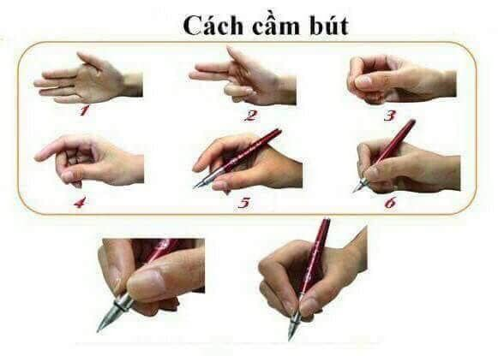
Tư thế ngồi và cách cầm bút
Ngồi thẳng lưng, không tì sát ngực vào bàn, hai chân song song.
Cách cầm bút
Notes:
GV cho HS nhắc lại tư thế ngồi học

Slide 10
Lùi 1 ô
Thứ ba, ngày 14 tháng 9 năm 2021
Chính tả
Ai có lỗi?
Lùi 1 ô
.
Lùi 1 ô
Chữa lỗi:
Lùi 1 ô
Nhận xét:
Notes:
Lùi 5 ô viết chữ viết

Slide 11


Ai có lĕ?
CΩ giận lắng xuūg. Tċ bắt đầu thấy hĒ hận. Chắc là Cô-ǟét-ti khŪg cố ý chạm vào khuỷu tay tċ thật. Tċ nhìn cậu, thấy vai áo cậu sứt chỉ, chắc vì cậu đã vác củi giúp mẹ. BŲg nhiên, tċ muū xin lĕ Cô-ǟét-ti, nhưng khŪg đủ can đảm.

Slide 12
Bài tập: Tìm các từ ngữ chứa tiếng:
a) Có vần uêch: ví dụ: nguệch ngoạc
- nguệch ngoạc, rỗng tuếch, bộc tuệch, tuệch toạc, khuếch khoác, trống huếch trống hoác,…
Notes:
HS đọc đề HS làm ra nháp/ bảng con HS chữa bài HS nhận xét GV chữa, chốt ( online – classpoint )

Slide 13
Bài tập: Tìm các từ ngữ chứa tiếng:
b) Có vần uyu: ví dụ: ngã khuỵu
- khuỷu tay, ngã khuỵu, khúc khuỷu,…
Notes:
HS đọc đề HS làm ra nháp/ bảng con HS chữa bài HS nhận xét GV chữa, chốt( online – classpoint )

Slide 14

BÀI TẬP 2: Các từ chứa tiếng
a) Có vần uêch: ví dụ: nguệch ngoạc
- rỗng tuếch: không có tí gì ở trong, hoàn toàn trống rỗng(ý chê bai).
Ví dụ: Nhà cửa rỗng tuếch.
- bộc tuệch: thật thà một cách vụng về, không giữ gìn tế nhị.
Ví dụ: Ăn nói bộc tuệch.
- tuệch toạc: đồng nghĩa với từ bộc tuệch.
- khuếch khoác: khoe khoang,khoác lác.
Ví dụ: Ăn nói khuếch khoác.
- trống huếch trống hoác: trống rỗng và hở rộng ra, hoàn toàn không có gì bên trong.
Ví dụ : Túp lều trống huếch trống hoác.
b) Có vần uyu: ví dụ: ngã khuỵu
- khuỷu chân: khớp xương ở giữa đầu dưới xương đùi và đầu trên hai xương cẳng chân.
- khúc khuỷu: có nhiều đoạn gấp khúc ngắn nối nhau liên tiếp.
Ví dụ: Đường đất khúc khuỷu gồ ghề.

Slide 15


BÀI TẬP 3:
Chọn chữ nào trong ngoặc đơn để điền vào chỗ trống:
sấu
xấu
– (xấu hay sấu): cây ……., chữ …….
sẻ
xẻ
– (sẻ hay xẻ): san ....., ….. gỗ
xắn
sắn
– (sắn hay xắn): ……. tay áo, củ …….

Slide 16

Form
Nộp bài ngay thôi !

Slide 17
Form
Nộp bài ngay thôi !
1. Con chụp ảnh bài chính tả, yêu cầu chụp thẳng, không rung, cần nhìn rõ chữ.
2. Vào Assignment – chọn Bài Chính tả - tuần 4 hoặc gửi qua Chat TEAMS / Zalo của cô.
3. Tải ảnh vừa chụp và ấn nộp bài/submit.

